Slide 1
Autor: Leonardo Pimenta de Oliveira Instituição: Hospital Santa Luzia / Fundação Colombo Spínola Salvador-Ba
Fimose Capsular
A síndrome da contração da capsulorrexe ou fimose capsular, caracteriza-se pela contração da capsula anterior com redução da abertura da capsulorrexe e do diâmetro equatorial do saco capsular após cirurgia de catarata.
São condições que podem predispor essa complicação: fraqueza zonular, idade avançada ou inflamação intraocular crônica.
Complicações: deslocamento do implante, ruptura da barreira hematoaquosa, edema macular cistóide, descolamento retina.
A contração fibrótica pode ser interrompida precocemente com aplicação de incisões radiais com Nd: YAG laser.

Slide 2
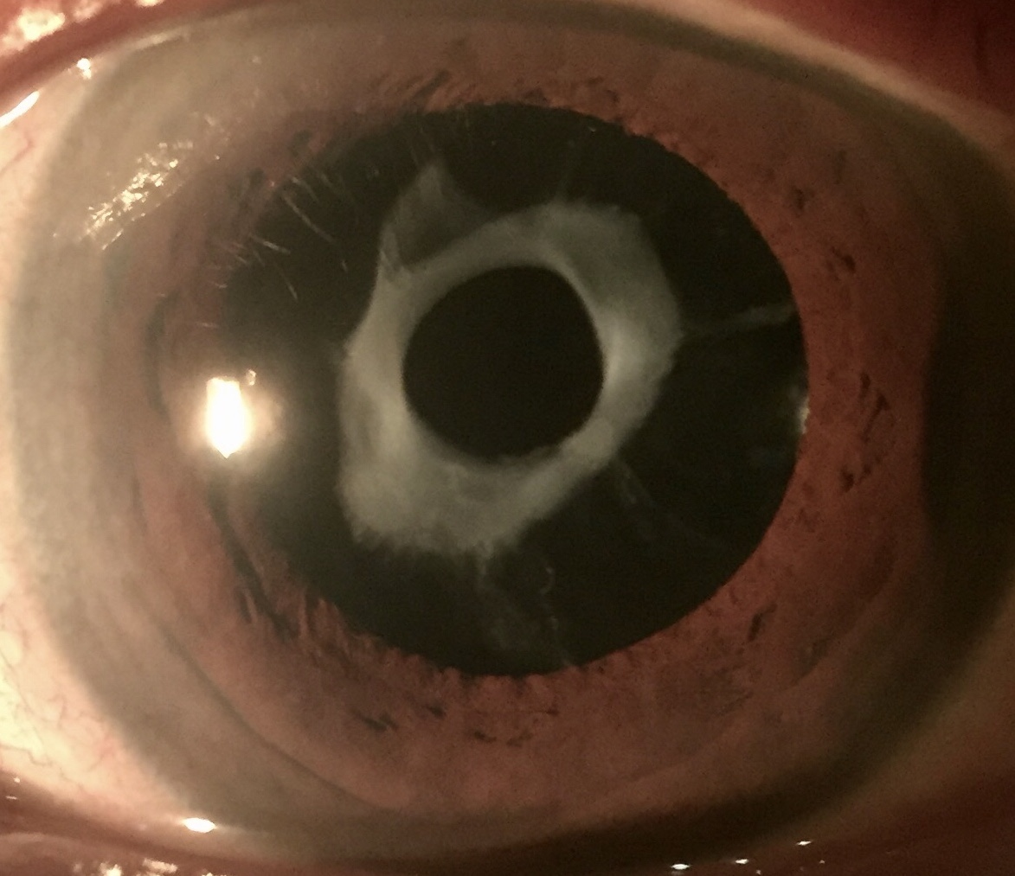
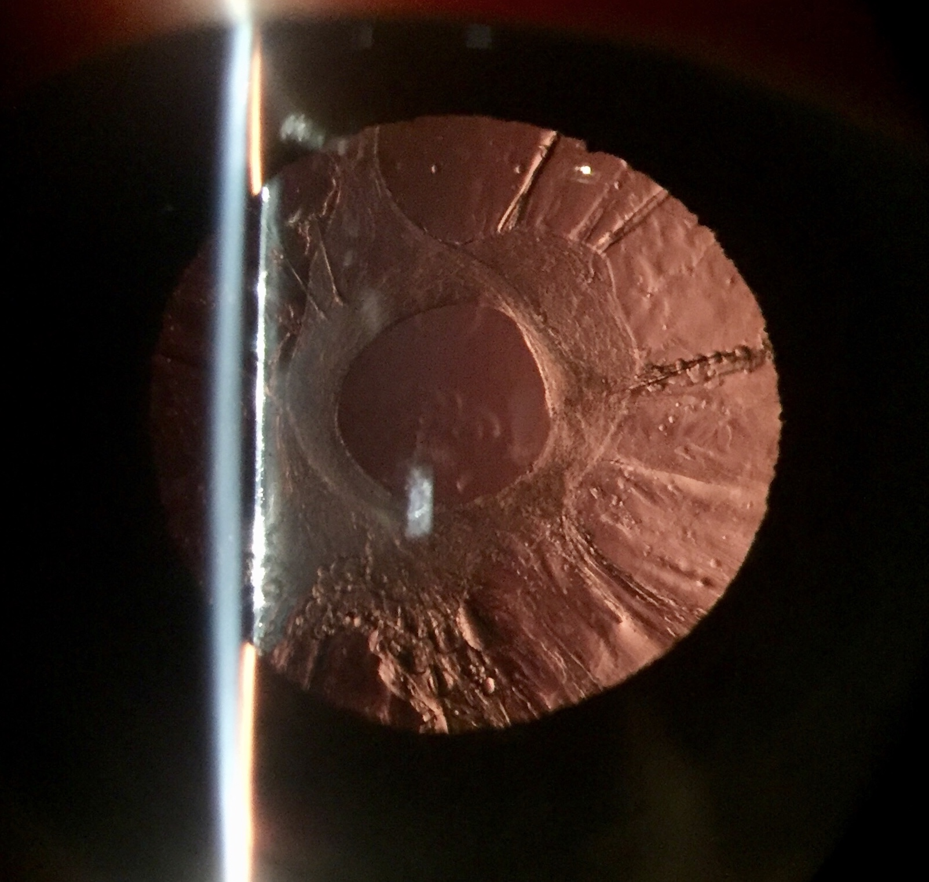
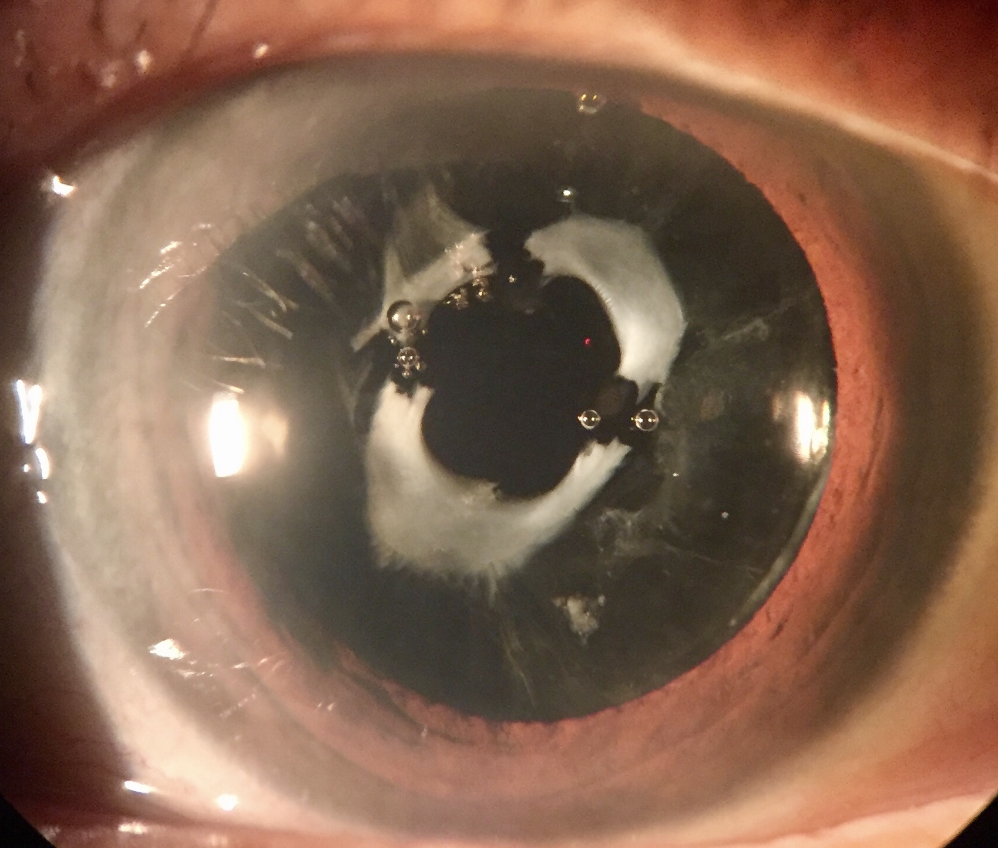
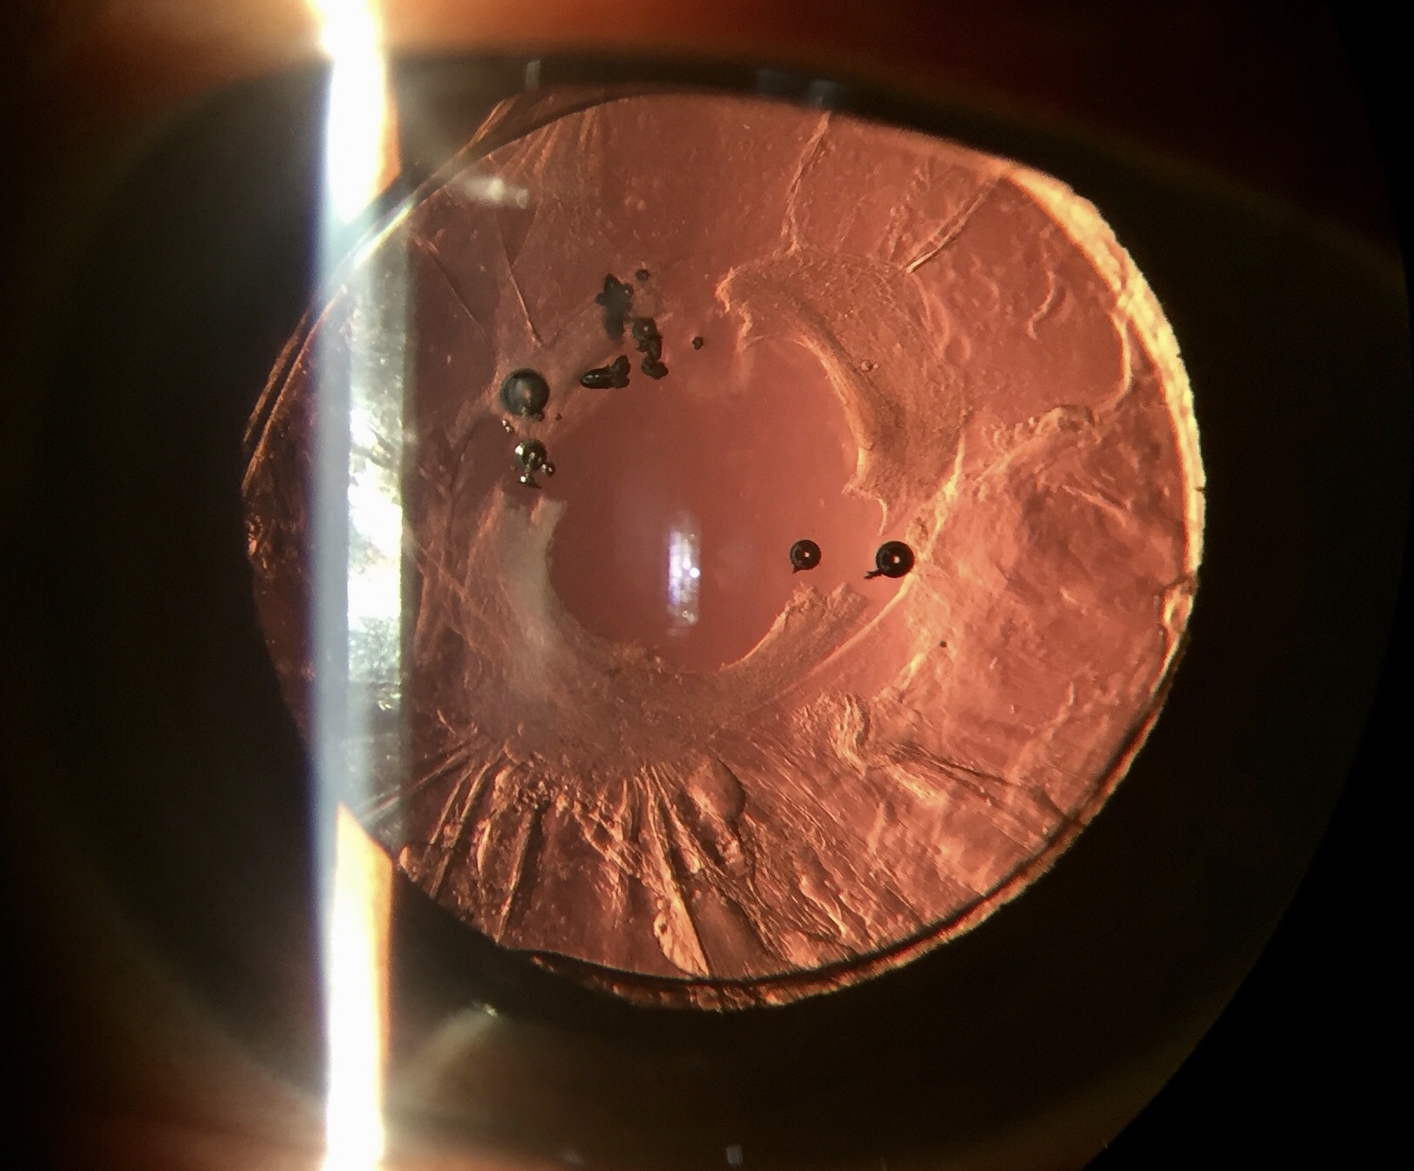
Fimose capsular pré incisões radiais de Nd: YAG laser
Fimose capsular pós incisões radiais de Nd: YAG laser

